Slide 1
Jóvenes en América Latina: contextos e inclusión social
SEMINARIO INTERNACIONAL “JÓVENES, POLÍTICAS PÚBLICAS E INCLUSIÓN”
14 y 15 DE NOVIEMBRE, 2018
SALÓN DE HONOR EX CONGRESO NACIONAL
Santiago, Chile
Daniela Trucco, División de Desarrollo Social, CEPAL

Slide 2
Principales ejes de la Inclusión Social en la Juventud
Inclusión social juvenil
Educación
Empleo
Cultura
Participación
Salud
Violencia
Notes:
La propuesta que hace CEPAL es comprender el proceso de inclusión social desde una perspectiva de derechos, que trascienda el eje básico de educación y empleo, abarcando otras dimensiones de inclusión social que son también claves para que los y las jóvenes no sólo avancen en los parámetros objetivos de la inclusión, sino también subjetivos, haciéndolos sentirse parte de la sociedad que se construye en conjunto.
Esta mirada integral de la inclusión social requiere una consideración de tres dimensiones claves para un buen desarrollo de políticas en este ámbito – el desarrollo institucional, el cierre de brechas en los ejes de inclusión social juvenil y tomar en cuenta las percepciones y valoraciones de los jóvenes mismos en torno a su desarrollo y el desarrollo de nuestras sociedades.
Las oportunidades de inclusión social se ven determinadas por la tremenda desigualdad común a todas las naciones latinoamericanas. Por lo tanto la importancia de analizar las brechas de inclusión desde y la mirada profunda de los ejes estructurantes de la matriz de la desigualdad social que propone la CEPAL, y que incluyen, además de las desigualdades de ingreso, las de género, étnicas y raciales, las vinculadas con el ciclo de vida y las territoriales
Esta mirada integral se propone que abarque como ejes principales de inclusión social, los ámbitos de educación, empleo, salud, violencia, participación y cultura. De aquí parte entonces el diagnóstico que hacemos respecto a las situaciones que vive la población juvenil en la región y las recomendaciones más específicas.

Slide 3
Principales ejes de la Inclusión Social en la Juventud
Inclusión social juvenil
Educación
Empleo
Cultura
Participación
Salud
Violencia
Notes:
Eje básico de inclusión durante la juventud es justamente la o las transiciones desde educación y el trabajo
El desarrollo de capacidades de las nuevas generaciones es uno de los pilares básicos para sustentar el camino hacia la igualdad y requiere aprovechar mejor el bono demográfico, especialmente el potencial que representan los jóvenes.
Sin embargo, los avances registrados en el ámbito educativo en las últimas décadas en América Latina han sido desiguales, tanto entre países como al interior de ellos, y no se han plasmado en una mejor incorporación al mercado de trabajo, particularmente para mujeres.

Slide 4
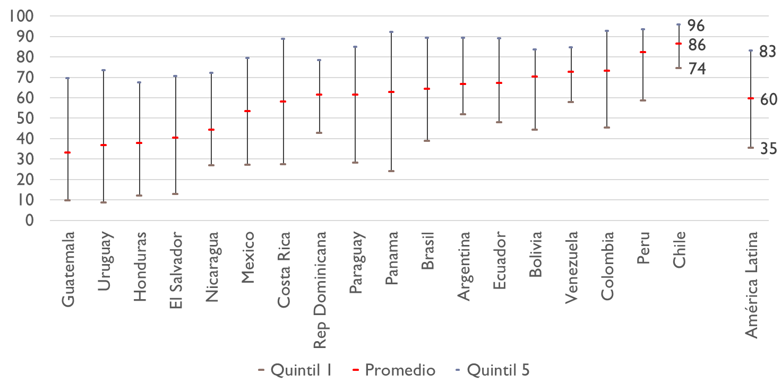
La estratificación y desigualdad de ingresos se reproduce en los sistemas educativos
América Latina (18 países)
Jóvenes de 15 a 24 años con educación secundaria completa, según quintiles extremos de ingreso, alrededor de 2016
(En porcentajes)
Fuente CEPAL, sobre la base de tabulaciones especiales de las encuestas de hogares de los respectivos países.
Notes:
La educación es un derecho y una vía fundamental para la inclusión social y económica, para el ejercicio de la ciudadanía y la participación en la sociedad.
Más años de escolarización permiten mejores oportunidades laborales (12 años para superar la pobreza, 13 años para superar el promedio de ingresos), y habilitan para una participación más plena en sociedades democráticas.
En los últimos 20 años, la región ha mostrado un gran avance en la proporción de jóvenes que finalizan algún ciclo educativo. Todos estos logros en cobertura y acceso, que sin duda representan ciertos avances son bastante heterogéneos en la región.
Las brechas educativas no sólo tienen que ver con nivel de desarrollo de los países, hay factores internos de desigualdad de afectan logros al interior de cada país.
El primero destacable es el nivel de ingresos económico del hogar. La estratificación y desigualdad de ingresos tan importante en la región se reproduce en los sistemas educativos. .
Menos en primaria, pero ya en secundaria es muy marcada. Como muestra el gráfico; esta es la proporción de jóvenes de los hogares del quintil más rico y los del quintil más pobre que han concluido la secundaria.
En promedio (18 países de AL): la diferencia en conclusión de la secundaria entre los que provienen de hogares del quintil más rico y del quintil más pobre es de casi 50 puntos porcentuales. Pero es bastante amplia para el caso de algunos países. Chile en general presenta buena situación tanto a nivel promedio de logro, como en términos de brecha.
Los logros alcanzados generan exigencias, expectativas y desafíos mayores para el mercado laboral y las políticas públicas. Como se ha visto en Chile con el movimiento estudiantil desde comienzos de los 2000.

Slide 5
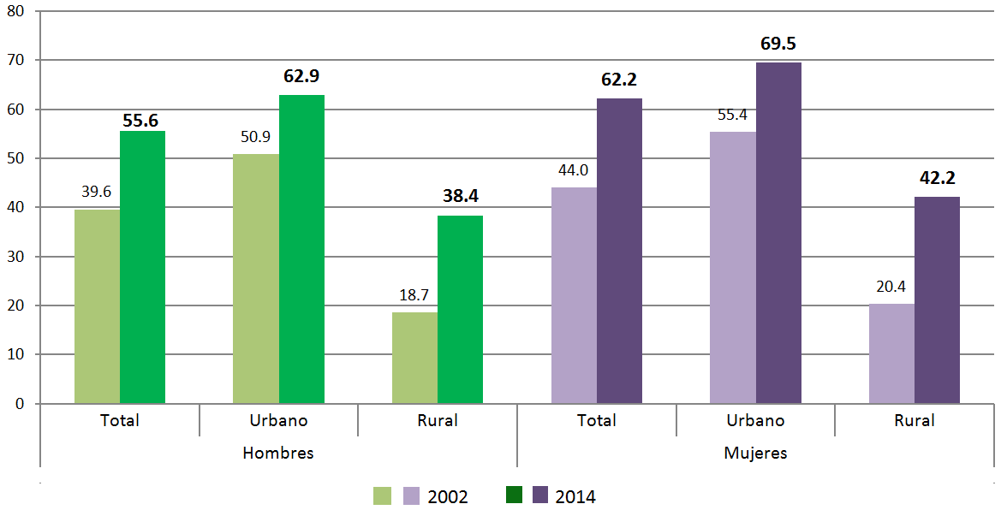
La juventud enfrenta brechas en la conclusión de la secundaria, en especial en la zona rural, lo que condiciona su futuro laboral
AMÉRICA LATINA (PROMEDIO SIMPLE, 17 PAÍSES): CONCLUSIÓN DE LA EDUCACIÓN SECUNDARIA ENTRE JÓVENES DE 20 A 24 AÑOS
POR SEXO Y ZONA DE RESIDENCIA, ALREDEDOR DE 2002 Y 2014
(En porcentajes)
Fuente: Comisión Económica para América Latina y el Caribe (CEPAL), sobre la base del Banco de Datos de Encuestas de Hogares (BADEHOG). Panorama Social de América Latina 2016.
Notes:
El incremento de la cobertura en la secundaria ha sido particularmente notable en las localidades rurales de algunos países. En ese período, ese porcentaje aumentó de aproximadamente 20% al 40% (promedio para 17 países)
Pese a estos importantes avances, aun existen brechas significativas y los adolescentes rurales son los más rezagados: aproximadamente 60% de ellos no había concluido esa crucial etapa de la educación.
Las jóvenes en las zonas urbanas son las que presentan la mayor tasa de conclusión de la secundaria: 69.5%. A pesar de que esa cifra representa un aumento importante con relación a 2002 (cuando equivalía a 55%), ella indica que 30%, o sea, casi una de cada 3 de ellas no ha concluido la secundaria.

Slide 6
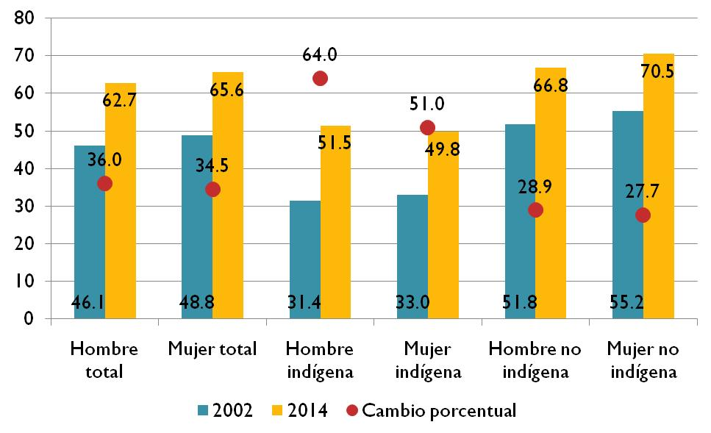
También se mantienen importantes diferencias por condición étnica
América Latina (5 países): conclusión de la educación secundaria entre jóvenes de 20 a 24 años por sexo y etnia, alrededor de 2002 y 2014
Fuente: Comisión Económica para América Latina y el Caribe (CEPAL), sobre la base de tabulaciones especiales de las encuestas de hogares de los respectivos países. Promedio simple sobre la base de la información de Bolivia (Estado Plurinacional de) (2002, 2013), el Brasil (2001, 2014), Chile (2003, 2013), el Ecuador (2002, 2014) y Guatemala (2002, 2014).
Notes:
A estas brechas se suman las que se generan por diferencias de origen étnico/racial.
A pesar que los avances en logros educativos para la población indígena han sido muy importantes. En todos los países el porcentaje de jóvenes de 20 a 24 años indígenas que han concluído la secundaria es significativamente inferior a lo de los jóvenes no indígenas ni afrodescendientes. Además, como los ejes de desigualdad social se combinan y entrecruzan, las mujeres indígenas han progresado en menor medida que los hombres indígenas (contrario con lo que ha ocurrido en los promedios regionales).
Transformar el sistema educativo en un real mecanismo de reducción de las desigualdades sociales plantea importantes desafíos.
Por lo mismo la importancia que se le ha dado en los ODS (10): a garantizar una educación inclusiva, equitativa y de calidad.

Slide 7
Desafíos de calidad. Magros resultados con mucha desigualdad
Porcentaje promedio de estudiantes en cada nivel de desempeño en PISA por región. Matemáticas, Lectura y Ciencias, 2015
Fuente: CEPAL sobre la base de la prueba PISA 2015. La ineficiencia de la Desigualdad. Trigésimo Séptimos Período de Sesiones de la CEPAL, 2018.
Notes:
No es sólo cuestión de cuántos años de escolaridad, sino de qué y cómo se aprende durante el trayecto.
Más difícil aun es avanzar y evaluar la calidad de la enseñanza impartida en la trayectoria escolar. La medición de la calidad es un tema controvertido.
Las pruebas estandarizadas como PISA (en secundaria)son un modo restringido de monitorear los resultados de aprendizajes: restringidos y limitados. Pero sirven como termómetro.
La prueba PISA es una medición de competencias esenciales desarrollado por la OCDE, en el cual varios países de LAC participan. Se miden competencias en las áreas de lectura, matemáticas y ciencias en una muestra de estudiantes de 15 años.
Explicar gráfica
mientras la distribución en los países de la OECD, Europa y Asia muestran menor concentración en los niveles de desempeño bajo y mayor en los niveles superiores, los países de la región muestran justamente lo opuesto: la mayor parte de la población de 15 años no alcanza los niveles básicos en cada competencia medida
Los resultados en matemática, lectura y ciencias de todos los países de AL que participan son bastante más bajos que los del promedio de países de las otras regiones.
Además hay mucha desigualdad en los resultados obtenidos. La población estudiantil de los primeros 2 o 3 cuartiles de ISEC en su mayoría no alcanza los niveles básicos para considerarse alfabetizados (para integrarse como ciudadano competente en áreas básicas del conocimiento).
Hay que avanzar en igualdad de la calidad y pensar en estrategias más flexibles que faciliten la formación y aprendizaje continuos, particularmente dados los cambios que se vienen en el mercado laboral.

Slide 8
Mayor desafío de los jóvenes es la transición de la escuela al mercado laboral lo que obstaculiza su emancipación
CARIBE (10 PAÍSES): TASA DE DESEMPLEO POR SEXO ENTRE 15 Y 24 AÑOS DE EDAD, 2002 Y 2016
(En porcentajes)
AMÉRICA LATINA (18 PAÍSES): TASAS DE DESEMPLEO POR SEXO Y TRAMO DE EDAD, ALREDEDOR DE 2002 Y 2014
(En porcentajes)
Fuente: Comisión Económica para América Latina y el Caribe (CEPAL), sobre la base de tabulaciones especiales de las encuestas de hogares de los respectivos países.
Promedio simple de las cifras de los países. Se incluyen datos de la Argentina, Bolivia (Estado Plurinacional de), el Brasil, Chile, Colombia, Costa Rica, el Ecuador, El Salvador, Guatemala, Honduras, México, Nicaragua, Panamá, el Paraguay, el Perú, la República Dominicana, el Uruguay y Venezuela (República Bolivariana de).
Fuente: elaboración propia sobre la base de datos Banco Mundial /OIT con datos disponibles para Bahamas, Barbados, Belice, Belice, Guyana, Jamaica, Santa Lucía, San Vicente y las Granadinas, Suriname, y Trinidad y Tobago.
Promedio simple de los países.
Notes:
Mensajes:
La inserción de los jóvenes en el mercado laboral se caracteriza por presentar alta rotación, segmentación, precariedad y desprotección lo que dificulta el desarrollo de trayectorias laborales más estables y ascendentes.
Las mujeres jóvenes, los jóvenes indígenas o afrodescendientes, jóvenes de bajos estratos socioeconómicos y los jóvenes con discapacidades enfrentan discriminación que obstaculiza su inserción laboral.
La tasa de desempleo es uno de los principales indicadores de exclusión del mercado laboral y en ella se evidencia el entrecruzamiento de los ejes que estructuran la desigualdad social en la región. Pese a sus mayores niveles de educación y habilidades, son los jóvenes los que hoy resultan más afectados por el desempleo, contradicción que es especialmente aguda para las jóvenes mujeres.
Asimismo, cabe destacar que el Caribe tiene una de las tasas de desempleo juvenil más altas del mundo. Como resultado de la incapacidad de las economías locales para absorber el trabajo de los jóvenes graduados, los países del Caribe experimentan altos niveles de emigración de sus jóvenes.

Slide 9
Inserción laboral juvenil es menos protegida
América Latina (18 países)
Población asalariada afiliada a la seguridad social, por tramos de edad, alrededor de 2012
(En porcentajes)
Fuente: Comisión Económica para América Latina y el Caribe (CEPAL), sobre la base de tabulaciones especiales de las encuestas de hogares de los países.
Notes:
Su inserción laboral además se caracteriza por una menor protección sobre todo en la inserción laboral temprana (15 a19 años).

Slide 10
21% de jóvenes no están estudiando ni ocupados en el mercado de trabajo
América Latina (18 países)
Porcentaje de jóvenes (15 a 29 años) que no estudia ni está ocupado en el mercado del trabajo, alrededor de 2016
Fuente: Comisión Económica para América Latina y el Caribe (CEPAL), sobre la base de tabulaciones especiales de las encuestas de hogares de los respectivos países.
Notes:
Necesidad de analizar la situación de actividad del 21% de jóvenes que no están estudiando ni ocupados en el mercado de trabajo para entender adecuadamente el fenómeno y contribuir a orientar las políticas públicas para la igualdad.
La mayoría (son mujeres que por mandato cultural y falta de apoyo están dedicadas a labores domésticas no remuneradas y de cuidado. Fenómeno aun más marcado en las áreas rurales.
El núcleo duro de la exclusión (así llamado por la OIT) solo representa el 3,3% del total de jóvenes de 15 a 29 años (donde también se pueden encontrar desempleados desalentados, rentistas, jóvenes esperando iniciar un trabajo, y “otros” (donde se podrían ubicar los vagos, los de las esquinas, las maras o pandillas). Conocer esto previene la estigmatización.
Otro grupo de jóvenes importante de visibilizar es el de quienes viven con alguna discapacidad que los inhabilita de manera permanente para trabajar y que muchas veces les impide seguir una trayectoria educativa.
Cuando se habla de todo este amplio y diverso grupo como los NINIs. se ocultan condiciones, se simplifican los análisis y la comprensión de la diversidad de situaciones de ocupación de estas personas, y se suele agregar una connotación negativa, que los estigmatiza.

Slide 11
Principales ejes de la Inclusión Social en la Juventud
Inclusión social juvenil
Educación
Empleo
Cultura
Participación
Salud
Violencia

Slide 12
Jóvenes enfrentan mayores riesgos de salud asociados factores exógenos
América Latina y el Caribe (33 países)
Porcentaje de muertes según causas específicas, por grupos etarios y sexo, 2010
(En porcentaje)
Fuente: Health Metrics. Global Health Burden Study 2010.
Notes:
A pesar de que las personas jóvenes se tienden a enfermar menos y mueren en menor cantidad que quienes se encuentran en otras etapas de la vida, conforman el grupo poblacional que enfrenta mayores riesgos de salud asociados a factores exógenos.
Como se ve en el gráfico, las lesiones constituyen la principal causa de muerte para los y las jóvenes, lo que quiere decir que la mayoría de los jóvenes muere por causas prevenibles

Slide 13
La violencia es la principal causa de muerte para varones y las fuerzas de la naturaleza para mujeres
América Latina y el Caribe (33 países)
Muertes según causas específicas de lesiones,
por grupos etarios y sexo, 2010
(En porcentaje)
Fuente: Health Metrics. Global Health Burden Study 2010.
Notes:
LEER SLIDE
Aunque la mortalidad es un reflejo del estado general de salud de las y los jóvenes en la región, es una medida insuficiente, pues no considera las enfermedades que restringen las posibilidades de vida de las personas en esta etapa de la vida pero no llevan a la muerte.
La violencia y los problemas de salud mental contribuyen de manera decisiva a la carga de morbilidad de los jóvenes – son temas bastante invisibilizados en las políticas públicas.
Adicionalmente, hay que tener en cuenta que la distribución de la salud en la población no es homogénea y que en la región existen importantes disparidades de salud. Especialmente en temas de salud mental, las desigualdades de acceso a la salud tienen un fuerte impacto. El limitado acceso, especialmente para jóvenes de sectores vulnerables, tiene indudables consecuencias para su desarrollo e incorporación productiva y social.

Slide 14
Pese a esfuerzos para reducir las tasas de maternidad adolescente, se mantienen a niveles altos, afectando a la población rural y de menores ingresos
América Latina (7 países)
Madres adolescentes entre jóvenes de 15 a 19 años, según quintil de ingreso y zona de residencia (En porcentajes)
Fuente: Rodríguez, Jorge (2014), “La reproducción en la adolescencia y sus desigualdades en América Latina. Introducción al análisis demográfico, con énfasis en el uso de microdatos censales de la ronda de 2010,” Santiago de Chile. Publicación de las Naciones Unidas.
Notes:
Uno de los temas importantes en esta etapa de la vida, porque tiene implicancias para otras áreas de inclusión social, es el embarazo adolescente. Que como demuestra el gráfico se presenta de manera muy estratificada en la población.
El embarazo adolescente es una preocupación a nivel regional por las grandes y variadas repercusiones negativas en el desarrollo integral de las mujeres, hombres, hijos e hijas, familias y sociedades involucradas. Además las estrategias de política han tenido poco impacto en su reducción.
Las jóvenes que residen en áreas rurales son sistemáticamente más proclives a ser madres adolescentes que las que viven en áreas urbanas y, dentro de cada zona, son las jóvenes del quintil más pobre de ingresos las que registran los más altos porcentajes de maternidad adolescente. También está marcada por desigualdades étnico-raciales
Este hallazgo se puede relacionar con falta de acceso a métodos de planificación familiar en general, asimetrías de poder en las relaciones personales y, desde luego, diferencias en los planes de vida.
Otra explicación de la brecha en la maternidad joven entre mujeres de diferentes estratos socioeconómicos son las diferencias en el papel que juega la maternidad como rol identitario para las mujeres. Dado otros factores de exclusión: les proporciona una manera de ser incluidas y visibilizadas; una forma. de llenar la vida de actividades, acciones, roles y preocupaciones propias.
Las implicancias sobre las políticas son distintas y deben avanzar más allá de la prevención del embarazo como un problema de educación sexual y reproductiva y la disponibilidad y uso de anticonceptivos.

Slide 15
Relevando otros temas de salud entre los jóvenes: el alcohol es la sustancia mas consumida por estudiantes
América Latina y el Caribe (15 países): Estudiantes que fumaron cigarrillos uno o más días en los últimos 30 días
(En porcentajes)
América Latina y el Caribe (18 países): Estudiantes que han consumido por lo menos un trago de alcohol uno o más días en los últimos 30 días
(En porcentajes)
Fuente: Encuesta Mundial de Salud a Escolares (GSHS) de la Organización Mundial de la Salud
Notes:
La salud de las y los jóvenes es frecuentemente concebida desde un enfoque muy limitado.
Hay otros ámbitos de consideración relevante, como es la salud mental y el consumo de drogas lícitas e ilícitas, que pueden tener consecuencias inmediatas de riesgo para la salud, pero también de largo plazo.
EL CONSUMO DE SUSTANCIAS EMPIEZA A TEMPRANAS EDADES: la gran mayoría de los escolares declara haber probado estas sustancias antes de los 14 años.

Slide 16
Principales ejes de la Inclusión Social en la Juventud
Inclusión social juvenil
Educación
Empleo
Cultura
Participación
Salud
Violencia

Slide 17
Inclusión social en un escenario complejo
En América Latina la violencia intencional y no intencional constituye la primera causa de muerte en la población de 15 a 50 años: (niños, niñas, adolescentes son tb víctimas de este contexto)
Tasas de mortalidad (x 100,000 habitantes) por homicidios en niños y adolescentes 10 a 19 años, según región. 2015
Fuente: UNICEF. (2017c). A familiar face. Violence in the lives of children and adolescents, UNICEF, New York, 2017
Notes:
6 de los 14 países más violentos del mundo, se encuentran en esta región
La mejora de los indicadores de bienestar en la región convive con importantes índices de violencia. Este contexto influye en las alternativas de vida de las y los jóvenes y en el ejercicio de sus derechos.
Aunque no hay buena info sobre perpretadores de actos violentos, cifras de muertes por homicidio son una aproximación al grado de participación de los jóvenes en la violencia.
En últimos 20 años, las muertes violentas de jóvenes no presenta diferencias significativas con respecto al de personas de 30 a 44 años.
El estigma sobre el “joven violento” no responde tanto a la magnitud de su intervención en actos de violencia como a la forma en que lo hace (maras, combos, pandillas, overoles blancos) que es muy resaltada por los medios de comunicación y produce miedo y recelo frente a la juventud, sobre todo la más pobre en las ciudades.
Describir a la juventud a partir del estigma de la violencia distorsiona el juicio sobre la raíz del problema y abre la puerta a aproximaciones alarmistas y exageradas para su prevención y solución. Como la tendencia a disminuir la edad penal.
La violencia es un fenómeno multidimensional y multicausal
Algunos factores no son necesariamente causales sino facilitadores o agravantes

Slide 18
Multicausalidad: Factores Posibilitadores de la Violencia
La creciente desigualdad y la exclusión (o exclusiones)
Las secuelas de conflictos civiles (cultura de la violencia y armas disponibles)
El tráfico de drogas
Los fuertes procesos migratorios y las deportaciones
Las dinámicas de recomposición del núcleo doméstico y la violencia intrafamiliar
La falta de sentido de pertenencia de los y las jóvenes
Notes:
Para abordar la violencia hay que comprenderla como fenómeno multidimensional

Slide 19
DICIEMBRE 8, 2014
Multicausalidad: Factores Posibilitadores de la Violencia
La estigmatización de la juventud
La desafiliación institucional
Sistema educativo expulsor
Ausencia de oportunidades de empleo digno
Entre otros…

Slide 20
Uno de los temas que más preocupan a los y las jóvenes son las violencias: particularmente en el hogar
América Latina y el Caribe (18 países)
¿ Qué tipo violencia creen los jóvenes que es más dañina para el desarrollo de los países?
(En porcentajes)
Fuente: CEPAL, sobre la base de tabulaciones especiales de la encuesta Latinobarómetro 2017
Notes:
La violencia intrafamiliar contra los niños y contra las mujeres son la preocupación más relevada por los y las jóvenes.
El contexto escolar es otro espacio importante de violencias, donde las redes sociales han entrado a complejizar mucho el escenario, derribando los muros de la escuela y el liceo en los temas de convivencia.
Que las mujeres mueran menos que los varones por homicidios no significa que sufran menos de violencia
Diferencial clara entre el sexo de los perpetradores y de las víctimas de la violencia de género
La forma más frecuente es la violencia de la pareja
Mayor victimización de mujeres jóvenes en: agresiones sexuales y aquellas no perpetradas por la pareja.

Slide 21
Principales ejes de la Inclusión Social en la Juventud
Inclusión social juvenil
Educación
Empleo
Cultura
Participación
Salud
Violencia
Notes:
La cultura, como la educación o la salud, constituye un ámbito de ejercicio de derechos y respecto al cual también se generan procesos de exclusión.
El acceso de las y los jóvenes a la cultura – que es uno de los derechos culturales fundamentales - es una condición para la generación de oportunidades que permitan la expresión del sujeto de manera que este pueda desarrollarse en toda su plenitud y participar activamente en la sociedad.

Slide 22
Jóvenes tienen mayor acceso a actividades culturales que adultos
América Latina (18 países)
Porcentaje de personas que han utilizado, participado o visto alguna actividad cultural, según tramo de edad
porcentajes
Fuente: CEPAL, sobre la base de tabulaciones especiales de la encuesta Latinobarómetro 2013
Notes:
La participación en la vida cultural así como la libertad de expresión artística son fundamentales para forjar sociedades inclusivas e igualitarias
Aunque todavía hay bajos niveles de acceso a consumo cultural, las nuevas generaciones acceden en mayor medida que los adultos.

Slide 23
Juventud: protagonista de la era digital – nuevo cana de exclusiones
Jóvenes de 16 a 29 años y adultos que declaran usar internet todos los días, 2015
Fuente: Murden y Cadenasso, 2018. Ser joven en la era digital. CEPAL/FSM
Notes:
La digitalización de las relaciones sociales, espacios culturales y de participación es una transformación en la cual la juventud es protagonista, pero en la cual muchos aun quedan fuera

Slide 24
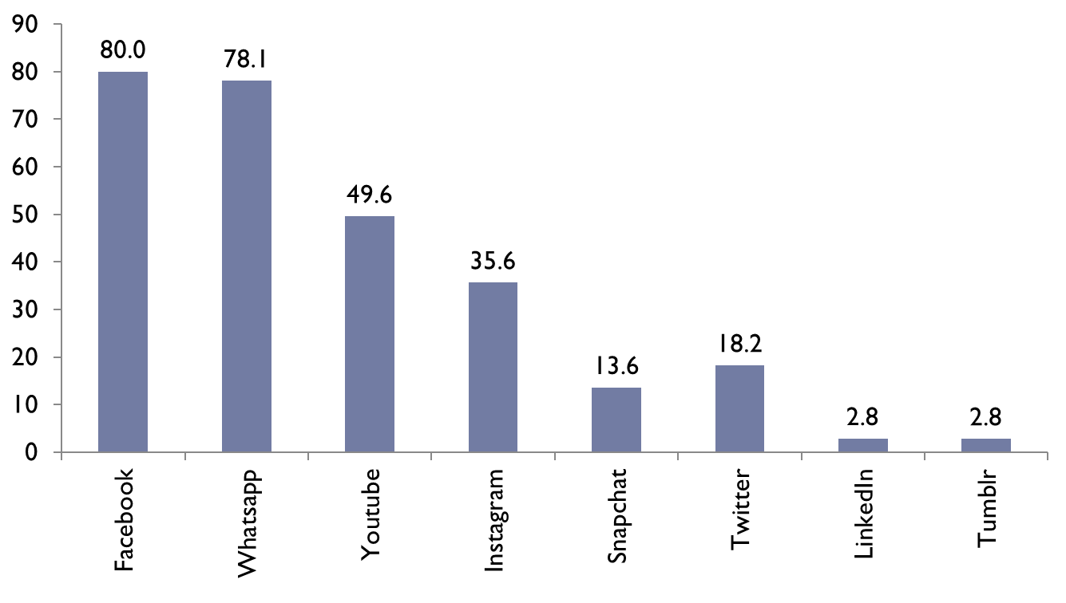
Grandes usuarios de las redes sociales en el contexto mundial – especialmente en Brasil y Chile
América Latina (18 países): Redes sociales más utilizadas por los jóvenes
porcentajes
Fuente: CEPAL, sobre la base de tabulaciones especiales de la encuesta Latinobarómetro 2017
Notes:
Segmentación por redes sociales: estudios han mostrado que redes como Instagram y Snapchat son utilizadas por adolescentes y jóvenes de sectores socioeconómicos más altos. Mientras que Facebook ha entrado más masivamente
Tanto riesgos y oportunidades asociadas al uso de redes sociales requieren de formación de capacidades en niños, niñas, adolescentes y jóvenes.
Capacidades relacionadas con el autocuidado, la ética digital, criterios de evaluación de información, etc.

Slide 25
Principales ejes de la Inclusión Social en la Juventud
Inclusión social juvenil
Educación
Empleo
Cultura
Participación
Salud
Violencia
Notes:
La participación social y el ejercicio ciudadano constituyen dimensiones clave de la inclusión de los jóvenes en la sociedad, pues mediante ellos los jóvenes expresan tanto sus posibilidades como sus deseos en la construcción de un futuro compartido.
El apoyo a la participación política de las juventudes teniendo presente su diversidad es fundamental para fortalecer su compromiso por la formulación de políticas públicas que permitan superar las desigualdades persistentes en América Latina y el Caribe.
Para que los y las jóvenes puedan participar de manera efectiva, hay que darles las herramientas necesarias: información, educación y el conocimiento de sus derechos civiles.

Slide 26
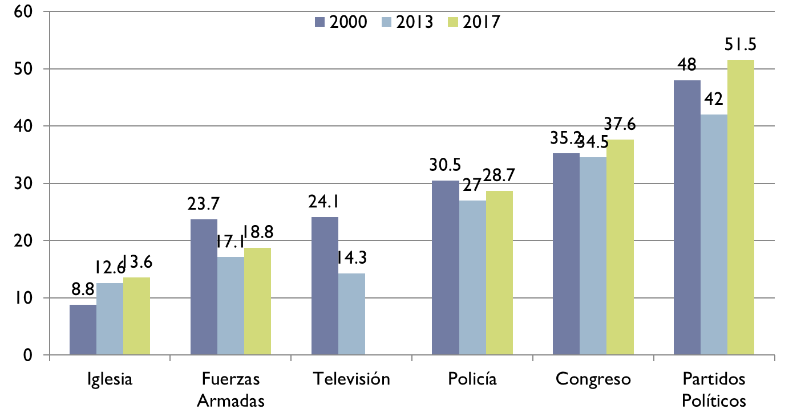
Jóvenes desconfían de las instituciones políticas convencionales
AMÉRICA LATINA (17 PAÍSES)
PERSONAS DE 16 A 29 AÑOS QUE DECLARAN TENER NINGUNA CONFIANZA EN INSTITUCIONES SELECCIONADAS, 2000-2017
(Promedio simple)
Fuente: CEPAL con base en procesamientos especiales de la encuesta Latinobarómetro de 2000 , 2013 y 2017.
Notes:
En América Latina numerosos estudios han señalado la lejanía y falta de confianza de los y las jóvenes en la política convencional y su menor participación electoral.
El nivel de confianza que tienen sobre las instituciones asociadas a la política convencional como el Congreso y los partidos es débil. Aunque algo ha mejorado, aun más del 40% no confía en los partidos políticas. Y más de un tercio de la juventud no confía en el Congreso.
Este nivel de desconfianza había mejorado levemente en la última década, pero tuvo incremento importante en los últimos años, mostrando una distancia de la juventud respecto a la política convencional, comparado con la confianza que tienen en otras instituciones.

Slide 27
Subvaloración de la representación de las democracias
AMÉRICA LATINA (18 PAÍSES)
JÓVENES DE 16 A 29 AÑOS Y ADULTOS DE 30 Y MÁS AÑOS QUE OPINAN QUE EL PAÍS ESTA GOBERNADO POR GRUPOS PODEROSOS EN SU PROPIO BENEFICIO, 2017 (En porcentajes)*
Fuente: CEPAL en base a tabulaciones especiales de la Encuesta Latinobarómetro 2017.
Notes:
Contrario a lo que normalmente se ha analizado respecto a la juventud y la política, el desinterés y la desconfianza es más o menos generalizado en toda la población, en algunos países los adultos manifiestan incluso menor confianza (como Nicaragua, Guatemala, Panamá y Paraguay).
La población en general, jóvenes y adultos perciben una débil representación de sus intereses, desconfiando de los líderes. LEER GRÁFICO

Slide 28
Delincuencia y desempleo son temas públicos prioritarios
AMÉRICA LATINA (18 PAÍSES) PERCEPCIÓN SOBRE PROBLEMA MÁS IMPORTANTE EN EL PAÍS
SEGÚN LAS Y LOS JÓVENES DE 16 A 29 AÑOS
(En porcentajes)
Fuente: CEPAL en base a tabulaciones especiales de la Encuesta Latinobarómetro 2017.
Notes:
Temas prioritarios en 2017 fueron la delincuencia y desocupación, seguido por la economía y la corrupción.
La desocupación y el desempleo son prioridades que también destacaban en el 2000. La educación y corrupción eran mucho más prioritarios entonces. Delincuencia es algo que surge con mayor intensidad en esta década.

Slide 29
A modo de cierre
Integración de la población juvenil en los procesos de desarrollo es crucial para avanzar hacia una sociedad más igualitaria.
Igualdad más allá de la distribución de medios; que incluya igualar oportunidades y capacidades.
Se necesitan políticas que promuevan tanto la autonomía de los sujetos como la atención a sus vulnerabilidades.
Avanzar hacia políticas que respondan a la multidimensionalidad y la integralidad del ser joven.
Oportunidad para jóvenes de participar en las decisiones que afectan el desarrollo colectivo y no solo ser beneficiario de ellos

Slide 30
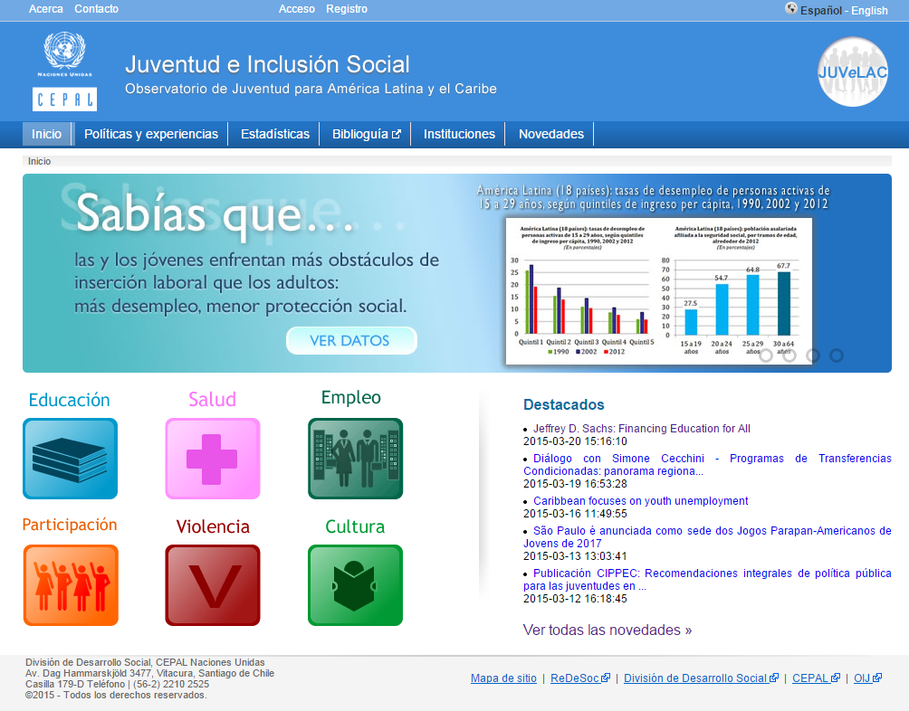
Plataforma de Juventud JUVeLAC
JUVeLAC se define como una herramienta tecnológica –Centro de Recursos- para realizar consultas amigables de contenidos sobre la Juventud de América Latina y el Caribe
http://dds.cepal.org/juvelac/
Notes:
Plataforma que busca recoger y difundir estadísticas, políticas, experiencias, resultados de investigación y noticias relacionadas con temas de juventud e inclusión en América Latina y el Caribe. Además es un espacio que permite el acceso e intercambio de información y experiencias relevantes y especializadas sobre la juventud entre diferentes actores interesados en la temática.

